Slide 1
산업컴퓨터비전실제 - 중간 프로젝트
학과 : 산업인공지능학과
학번 : 2023254009
이름 : 최 현 동

Slide 2
- 목차
1. 주제 및 사용 알고리즘 설명
2. 코드 및 중간 이미지
3. 결과 및 고찰

Slide 3
1. 주제
- 이미지에서 빨간색 차량 검출
1-1. 사용 알고리즘
- inrange
- medianBlur
- morphologyEx
- findContours

Slide 4
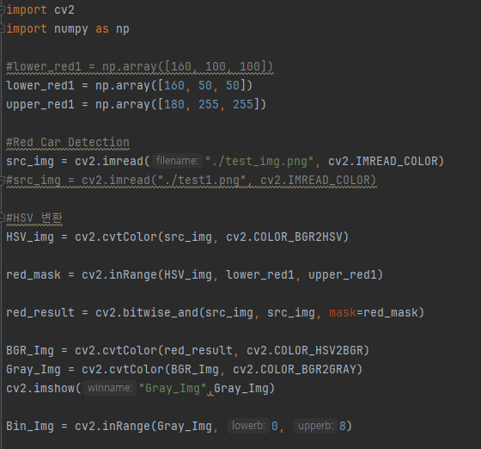
2. 코드 및 중간 이미지

Slide 5
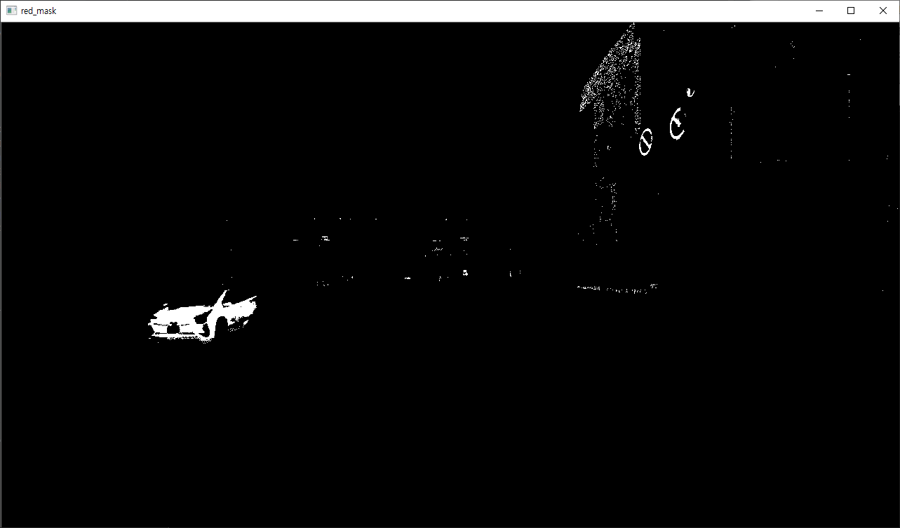
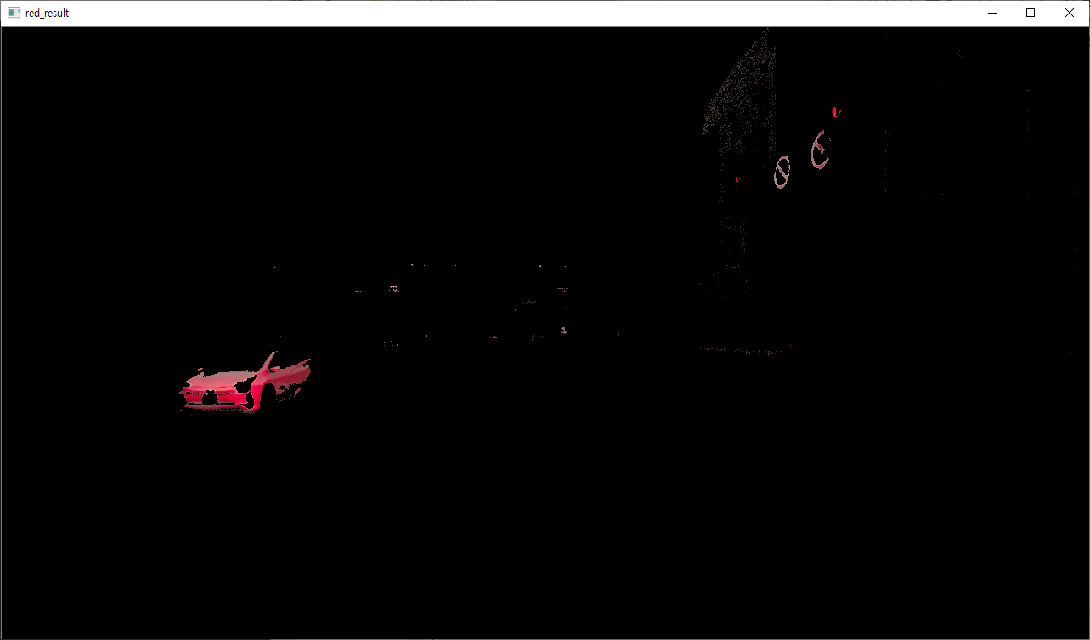
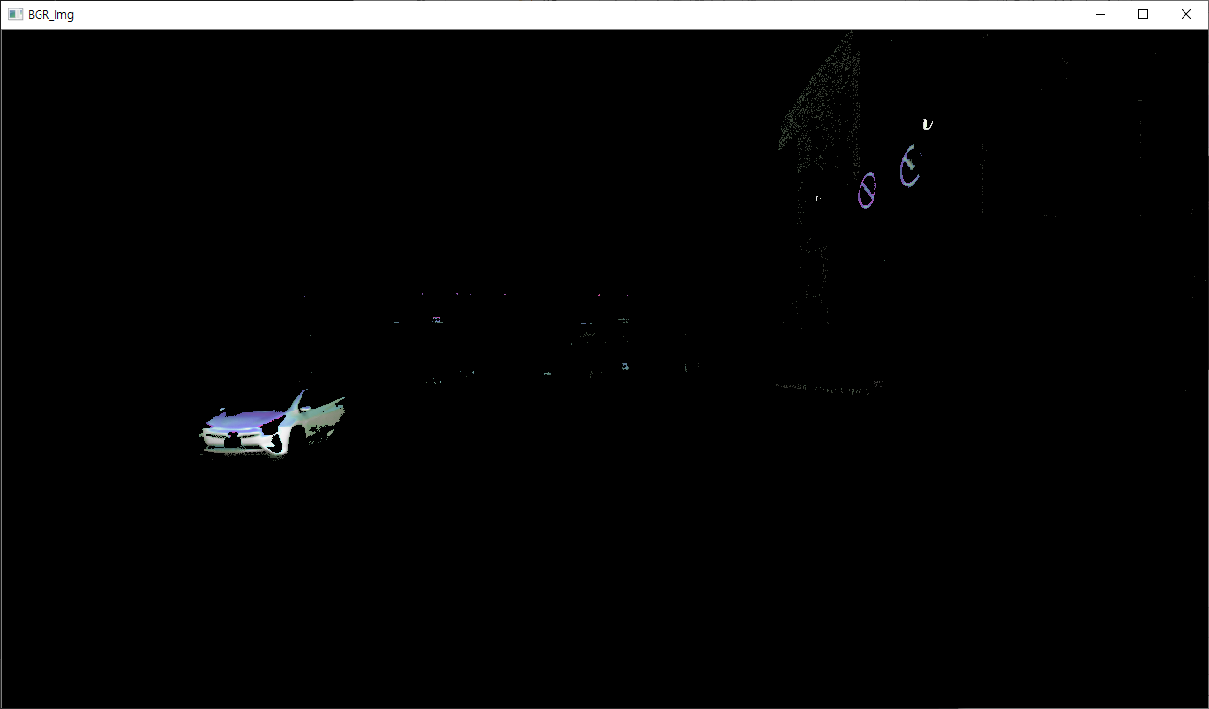
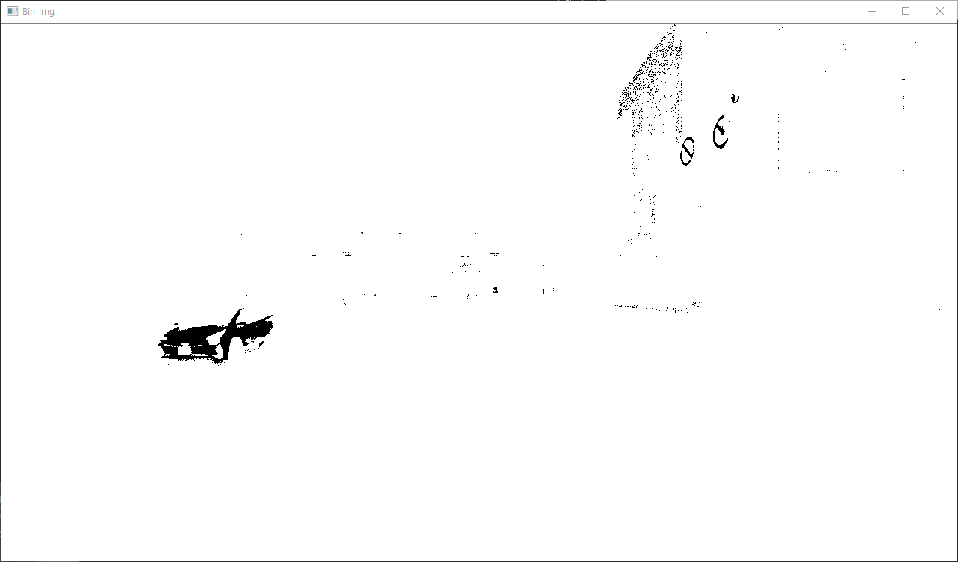
2. 코드 및 중간 이미지
< Red Mask Image>
< Red Mask + Src Image >
< HSV -> BGR Image>
< Binary Image>

Slide 6
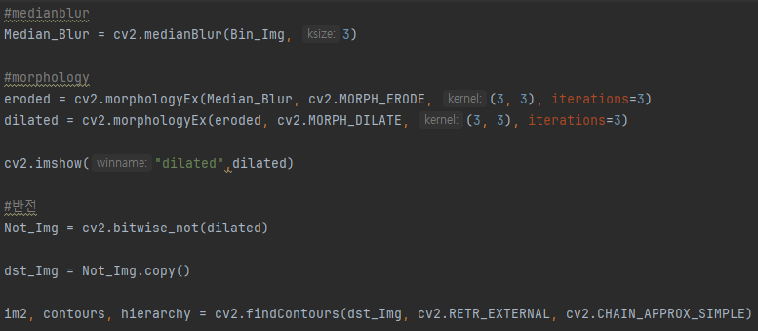
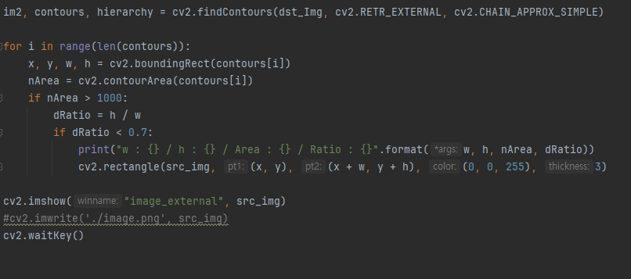
2. 코드 및 중간 이미지

Slide 7
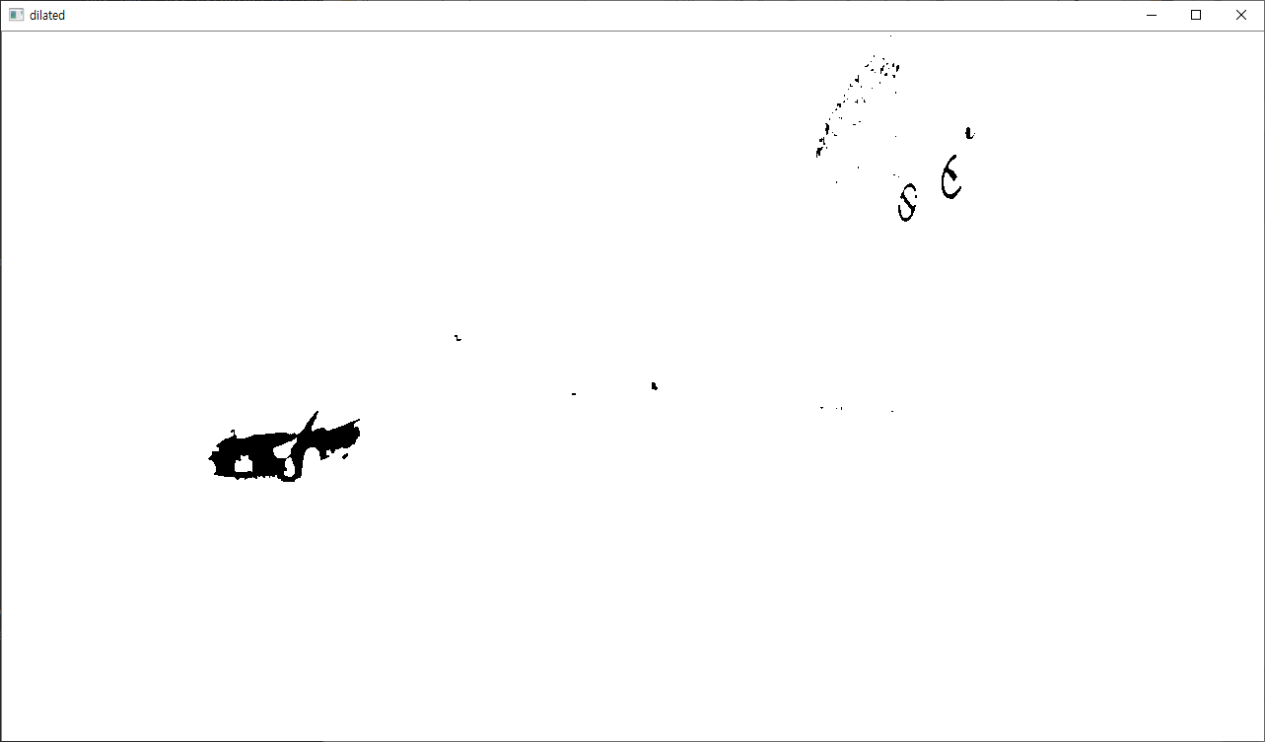
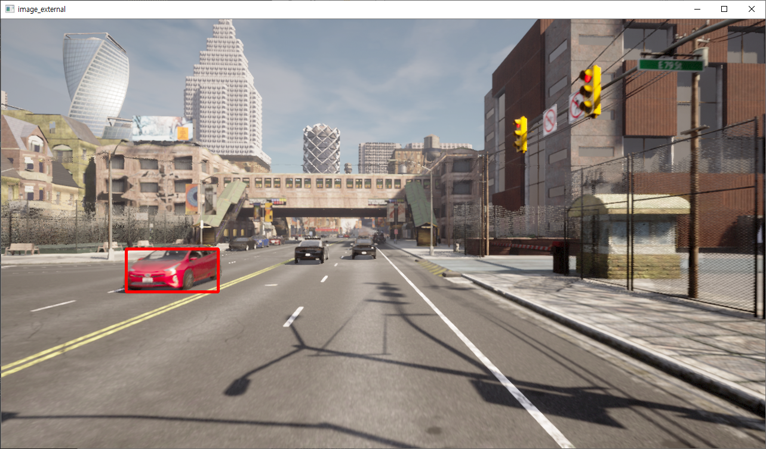
2. 코드 및 중간 이미지
< 침식, 팽창 연산 후 Image>
< 검출 후 Rect Draw Image>

Slide 8
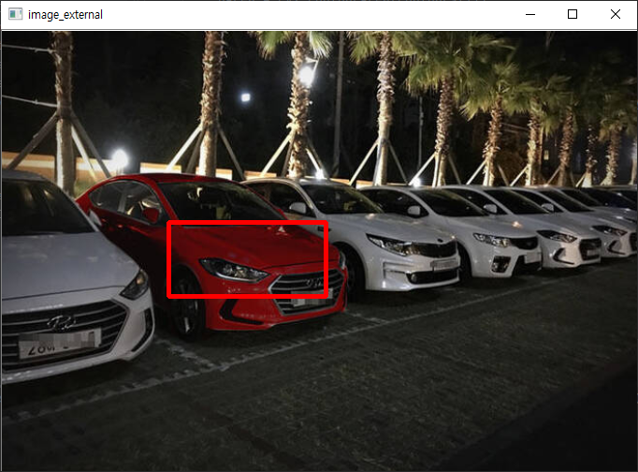

3. 결과 및 고찰
- 위의 이미지 처럼 Red Color의 차량 검출은 가능함.
- HSV 색상 영역에서 Red Color의 H,S,V 값이 찾는게 어려움.
- 차량이 아닌 배경에 Red Color가 있을 경우, 차량으로 검출이 될 수도 있는 문제점이 있음.

